Slide 1

Modelo Predictivo de Churn José Andrés Parra Ochoa
Servicio de Telefonía Móvil – Prepago
Mayo - 2025

Slide 2
¿Por qué enfocarnos en clientes prepago del producto móvil?
La pérdida estimada del último mes por Churn en clientes con revenue superior a $1.500 es de $38’811.808,00 COP
El Objetivo del modelo: Identificar el 90% de los clientes que abandonarán el servicio para actuar preventivamente.
Dado el impacto para la compañía que tiene el abandono de un cliente
"El modelo prioriza sensibilidad sobre precisión:
prefiere capturar la mayor cantidad de casos de Churn posible, incluso si incluye falsos positivos."

Slide 3
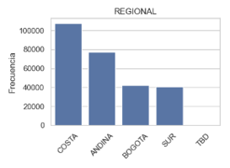
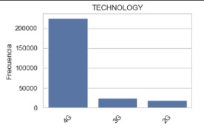
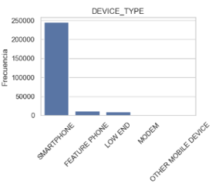
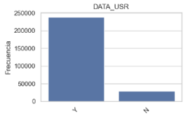
Nuestros clientes objetivo:
La planta está distribuida en regiones así:
El 40% de la planta pertenece a la regional COSTA
seguido por el 29% de ANDINA
16% BOGOTA y
15% SUR
La gran mayoría navegan en 4G, el 84%
Y el 92% usan un smartphone
El 78% paga por los datos que consume

Slide 4
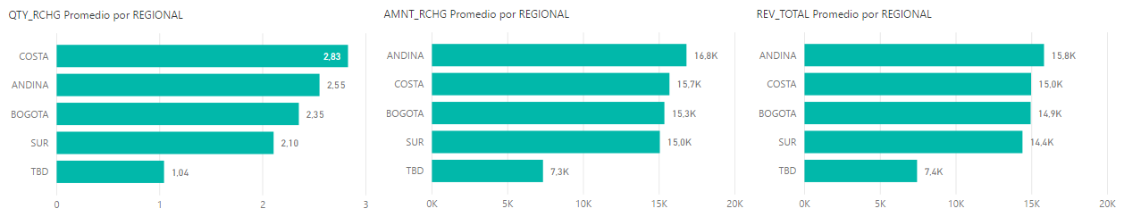
Sus hábitos de consumo son:
En general hicieron un total de 678.261 recargas indicando un promedio de 2,56 recargas por usuario
Su monto de recarga promedio fue de $ 15.824 por usuario
Y su revene promedio fue de $ 15.116 por usuario
Las regiones COSTA y ANDINA lideran los consumos promedio, seguido por BOGOTÁ

Slide 5
Modelo propuesto
Para abordar el problema propuesto y hacer una predicción del Churn para desarrollar estrategias de retención, utilicé el algoritmo de Machine Learning XGBoost
XGBoost (eXtreme Gradient Boosting) es un algoritmo de machine learning de alto rendimiento basado en el principio de gradient boosting, ampliamente utilizado en problemas de clasificación como la predicción de churn.
Destaca por su eficiencia, precisión y capacidad para manejar datos complejos.
XGBoost es una de las mejores opciones para modelos de churn por su equilibrio entre precisión, velocidad e interpretabilidad. Su capacidad para manejar datos desbalanceados y relaciones complejas lo convierte en una herramienta estratégica para anticipar la rotación de clientes y mejorar la rentabilidad.

Slide 6
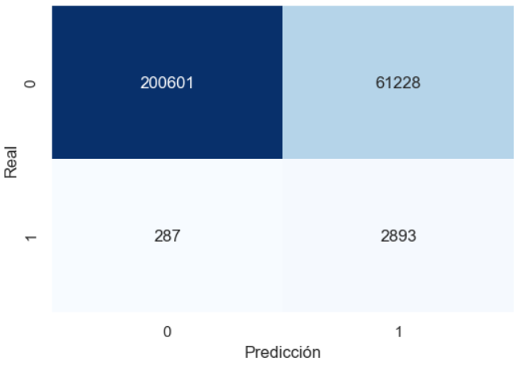
Métricas Técnicas: Equilibrio entre Detección y Eficiencia
Para abordar este tipo de problemas, predicción del Churn, se recomienda utilizar como métrica principal el recall, dado que se trata de acertar en la mayor cantidad posible de clientes a abandonar
Recall (Sensibilidad): 90%
"De cada 100 clientes que realmente harán churn, identificamos a 90“
Precisión: 5%
"Solo 5 de cada 100 clientes marcados como riesgo hará churn real“
Contexto:
"El desbalance extremo en los datos (pocos churn vs. no churn) explica esta métrica. Es común en problemas con clases minoritarias"
0 : Base ; 1 : Churn

Slide 7
¿Qué significan estas métricas para la operación?
Oportunidad:
El modelo evita perder el 95% de clientes que podrían irse, 2.892 en este caso
Como ejemplo, este mes 3.179 clientes hicieron churn y el modelo identificó 2.892, evitando una pérdida de $34’684.669,00. COP
Riesgo/Costo:
Encontré que el Revenue promedio de la base es $14.625
También que el Revenue promedio de los clientes churn es de $ 11.993
Sin embargo, los 61.228 clientes marcados como falsos – positivos tienen un Revenue promedio de $16.074
Propuesta de Mitigación:
El hecho de poner en marcha el modelo va a asegurar un revenue total de $1,017’854,126
Porque asegura 983169457 de los clientes base marcado como churn, (Buenos clientes) y 34684669 de los clientes Churn

Slide 8
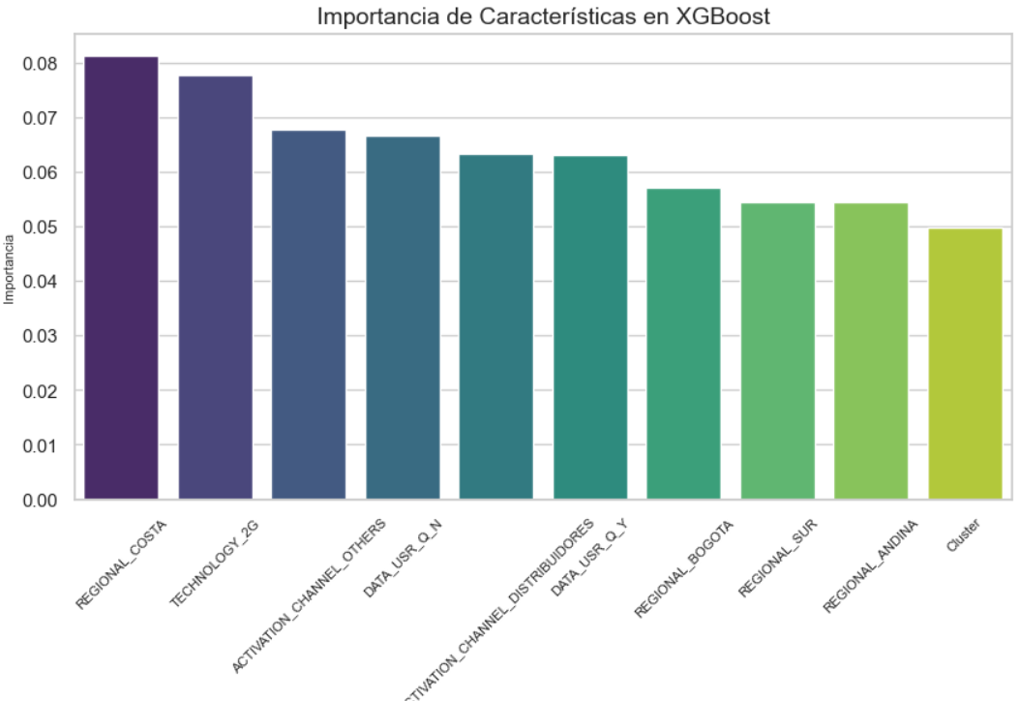
Las características más importantes para la predicción del modelo son:

Slide 9
Optimización Continua: Hacia un Modelo Más Eficiente
Corto Plazo (1-3 meses):
Implementar reglas de negocio para reducir falsos positivos.
Pilotear campañas en un subgrupo para medir efectividad real.
Mediano Plazo (3-6 meses):
Recolectar datos de interacción con campañas (ej.: tasa de aceptación de ofertas) para reentrenar el modelo.
Hacer seguimiento al Drift de la distribución de las variables del modelo.
Largo Plazo (6+ meses):
Integrar datos de comportamiento en tiempo real (ej.: uso de app, quejas) para mejorar precisión.

Slide 10

¿Preguntas o Comentarios?
"Trabajemos juntos para convertir esta alerta temprana en retención efectiva."

Slide 11
Gracias

